Slide 1
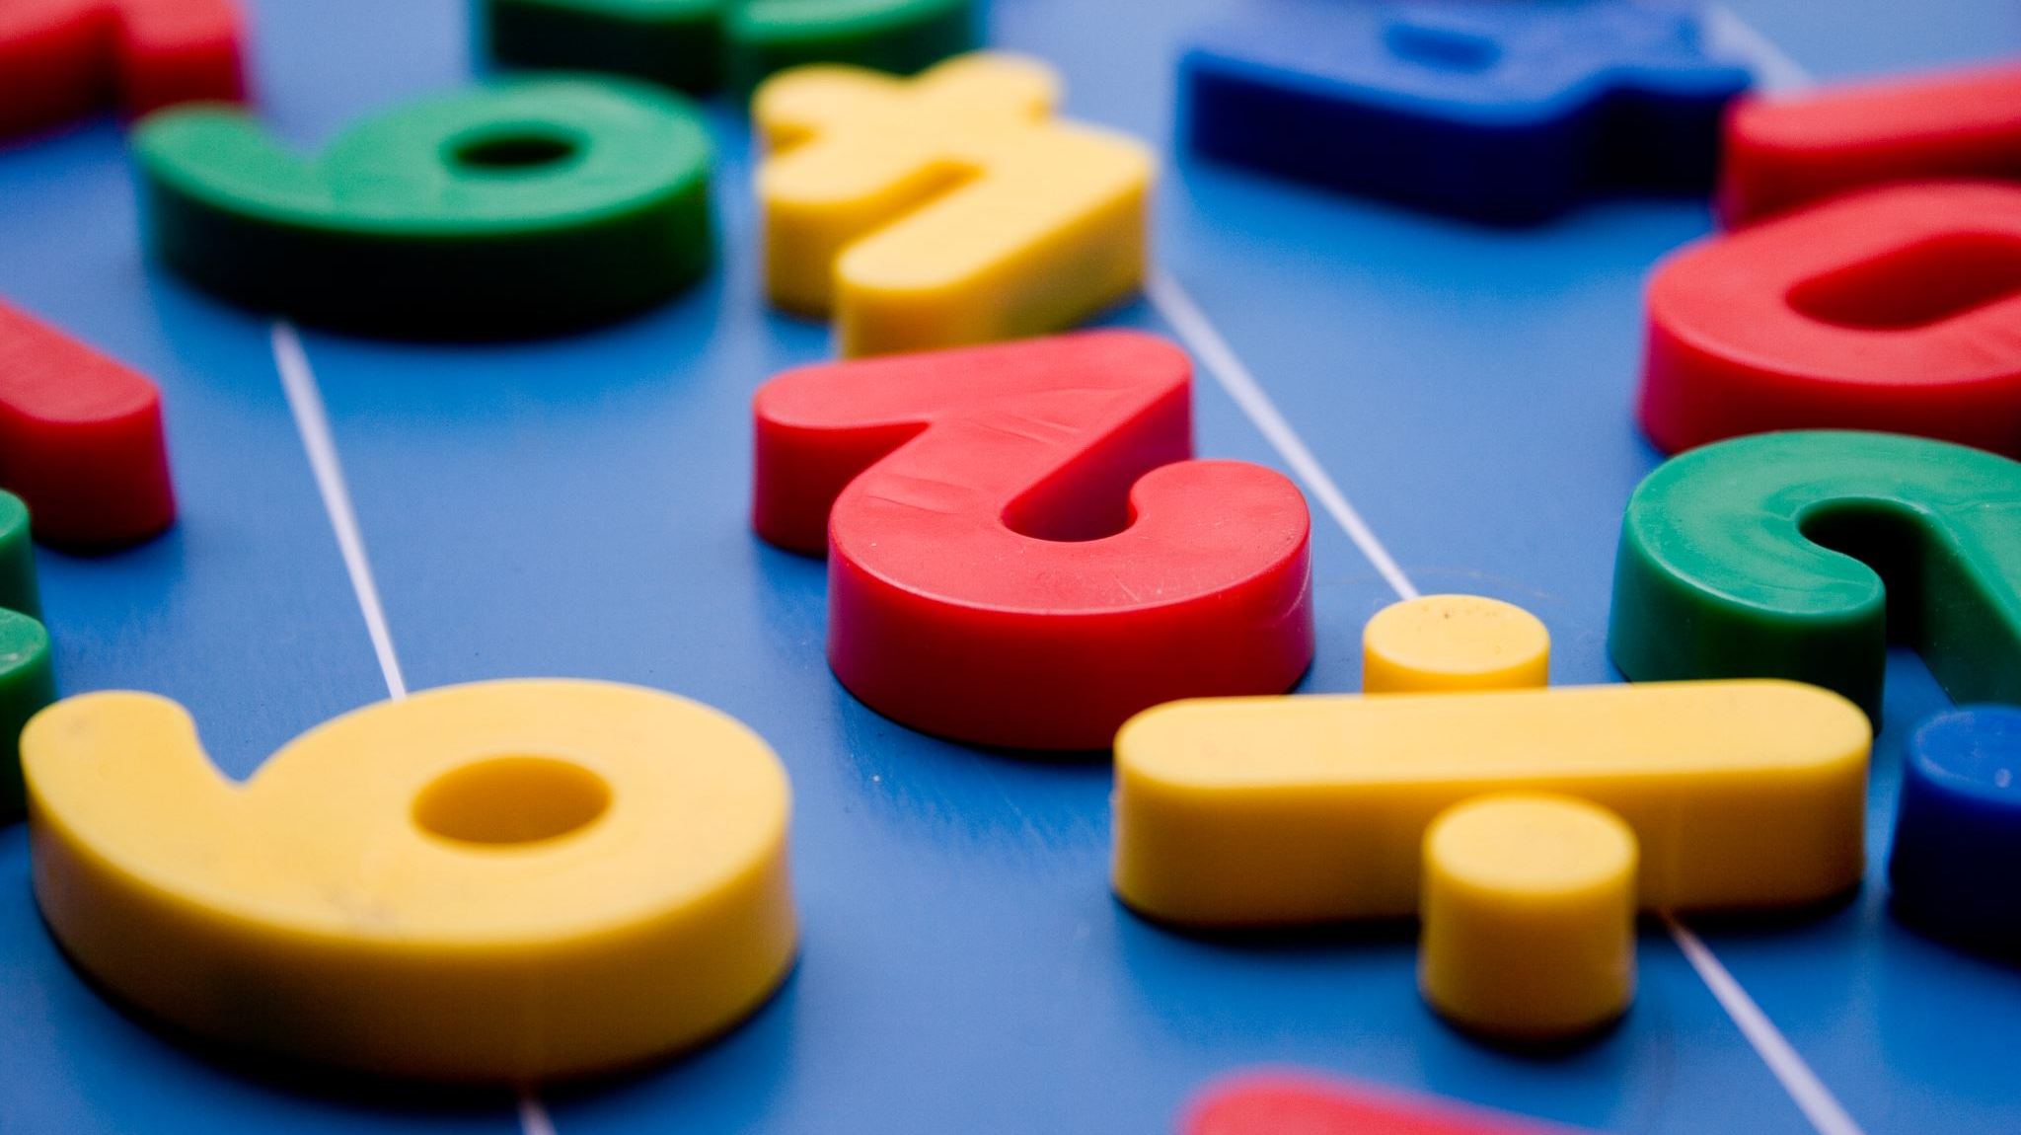
Tabliczka mnożenia
Nina Acman klasa 5a

Slide 2
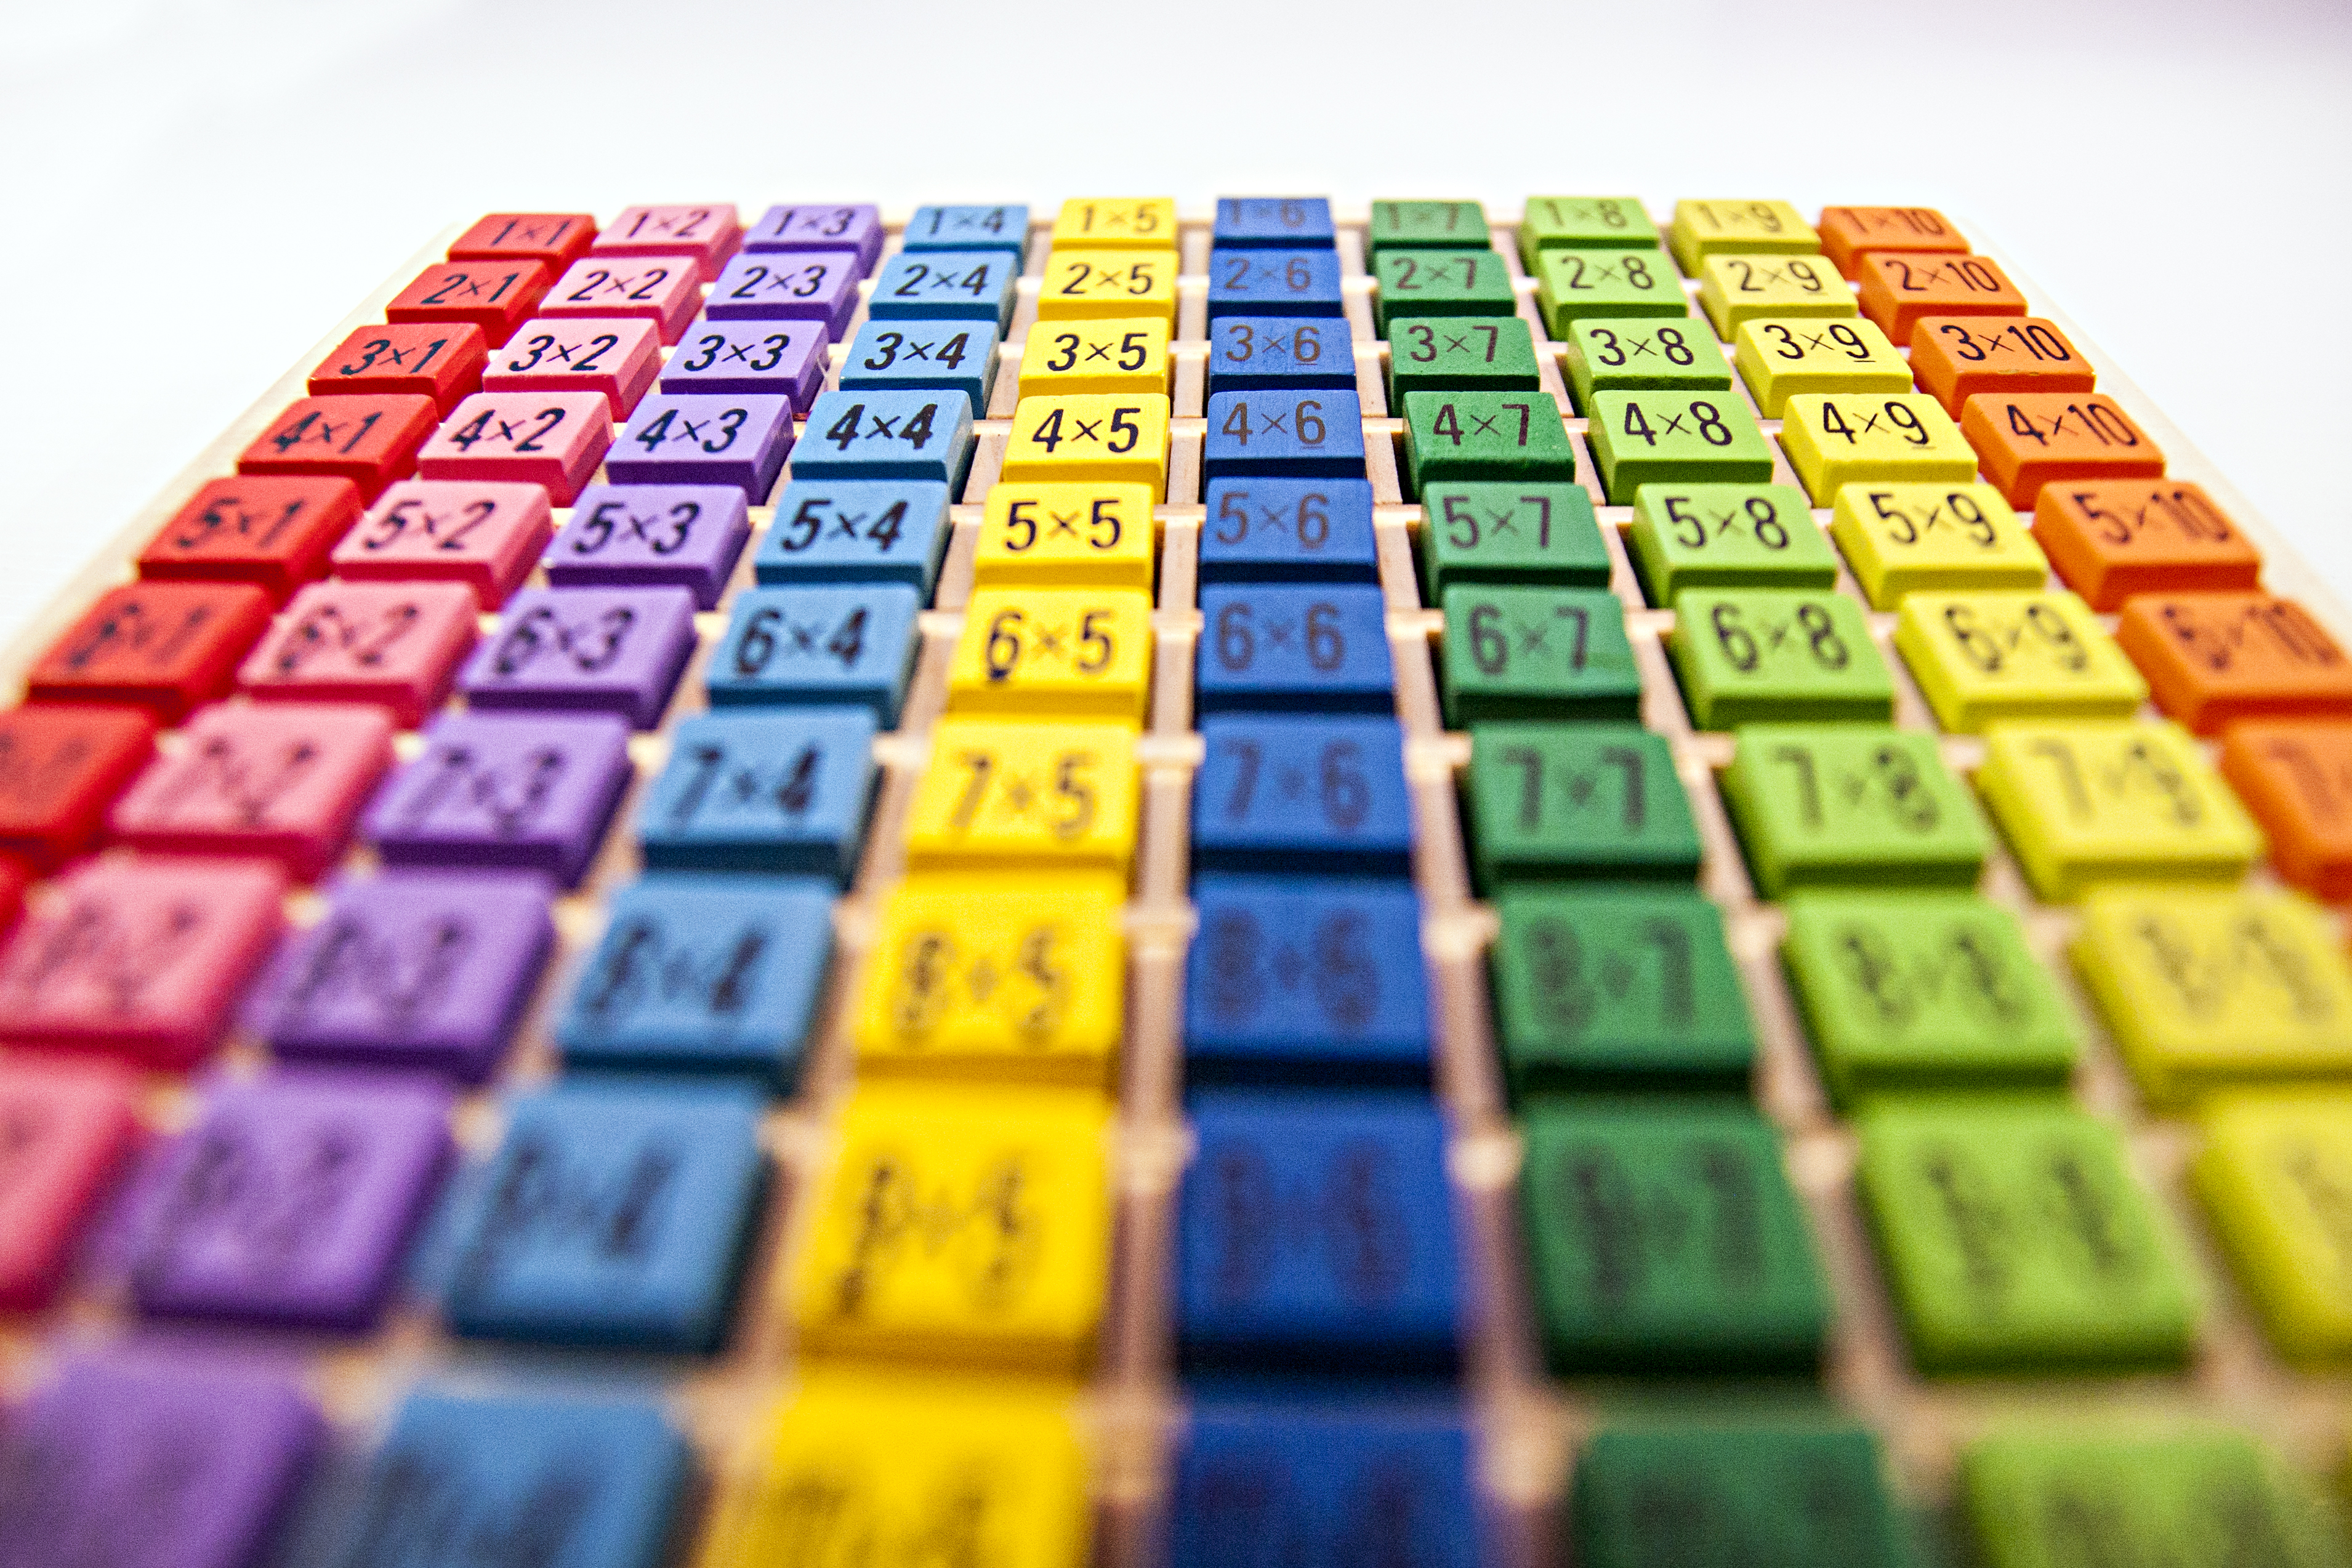
Kto i kiedy wynalazł tabliczkę mnożenia ?
To właśnie Pitagoras wymyślił i przygotował tabliczkę mnożenia. Dodatkowo, w wielu krajach - np. w Rosji na tabliczkę mnożenia mówi się tabliczka Pitagorasa. Inni uważają ze Tabliczka mnożenia pochodzi z Chin, a jej wiek określono na ponad 2300 lat.

Slide 3
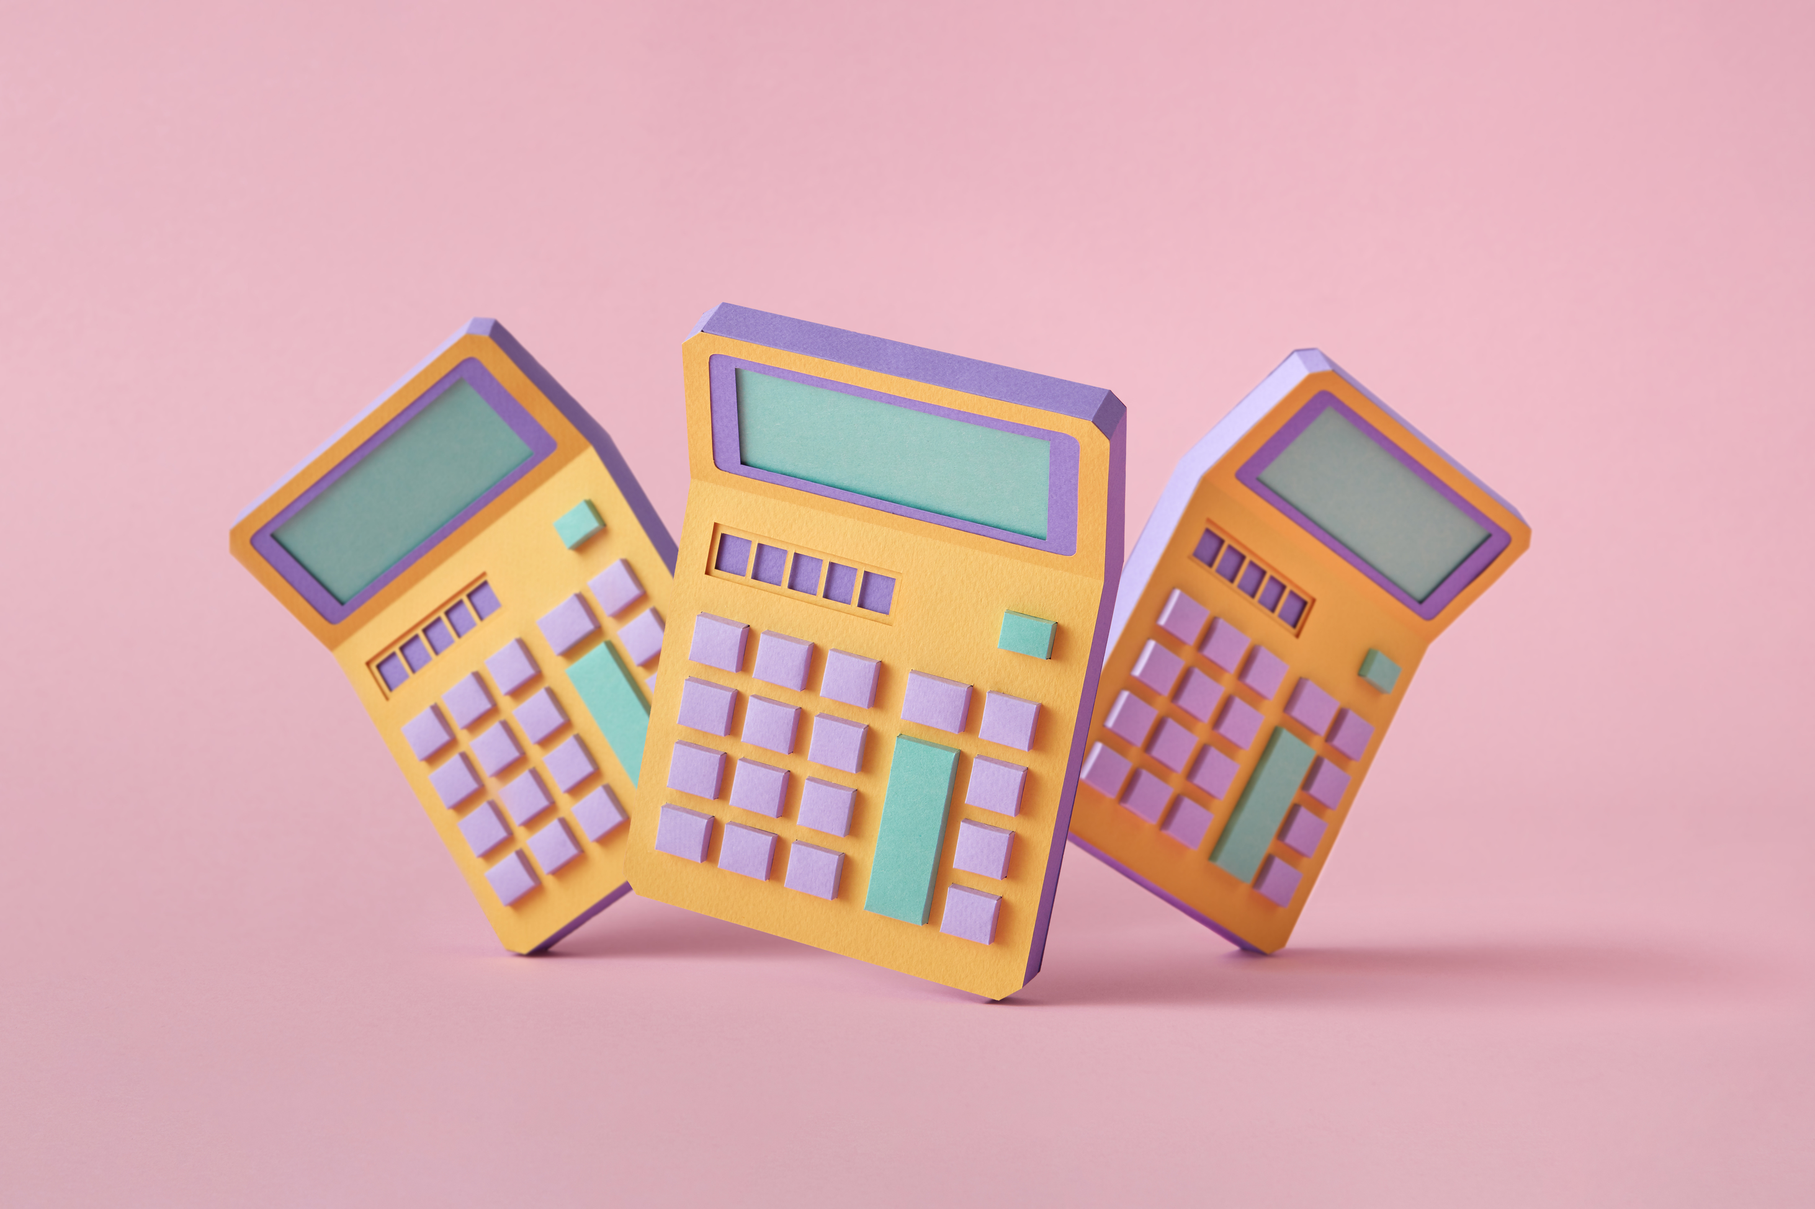
Dlaczego nie można mnożyć przez 0?
Mnożenie przez zero?
To nie żaden pic!
Wynikiem jest zawsze
zwyczajne nic.

Slide 4
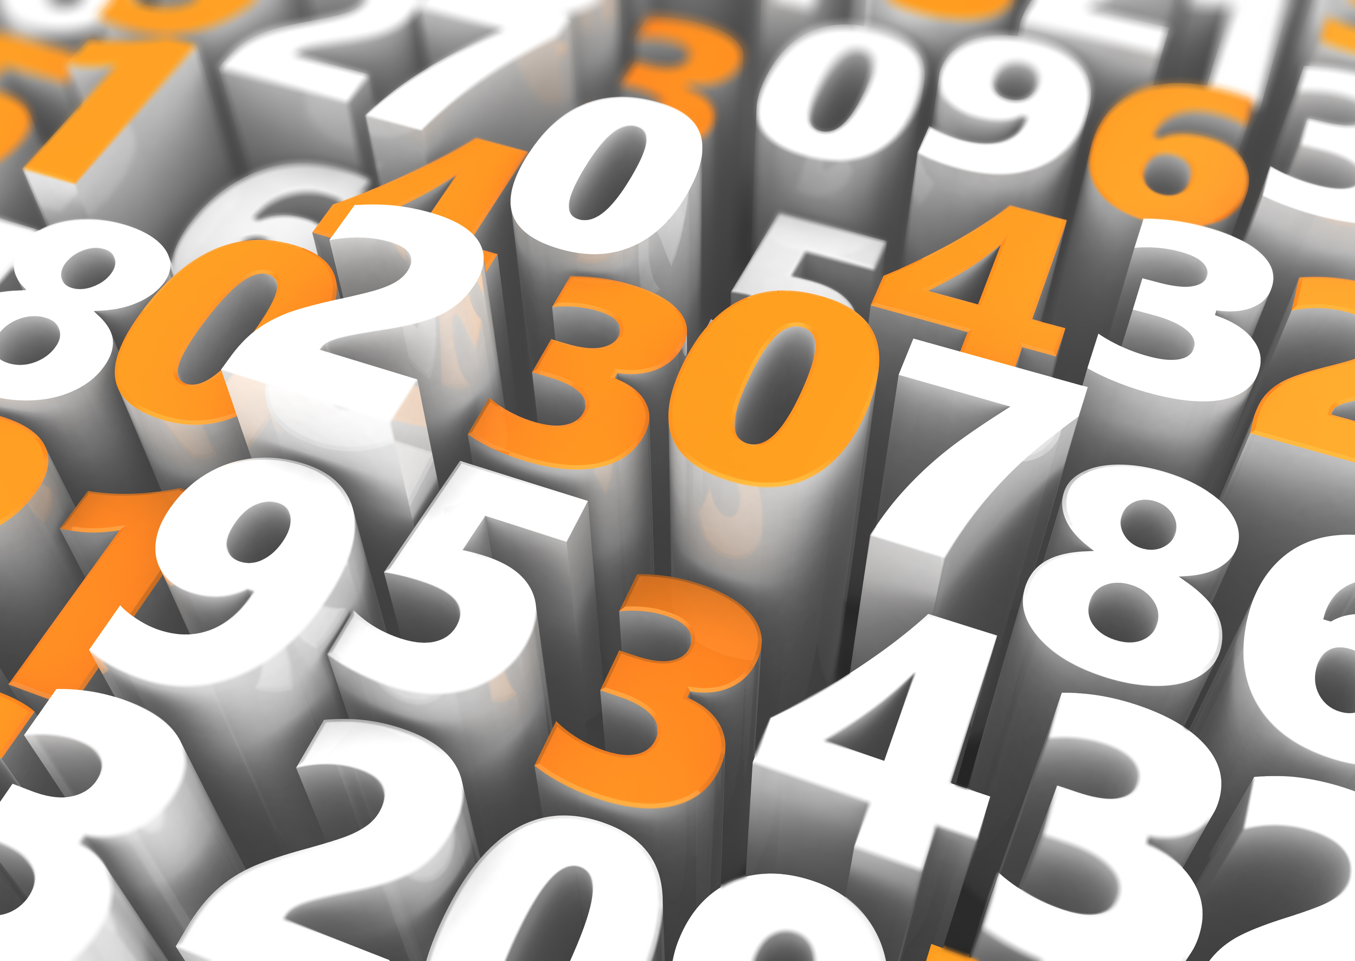
Asocjacyjna właściwość mnożenia to...
Asocjacyjna właściwość mnożenia oznacza, że nie ma znaczenia, jak liczby są pogrupowane ani które liczby są obliczane jako pierwsze. Prawo asocjacyjne nie działa w przypadku odejmowania lub dzielenia.

Slide 5
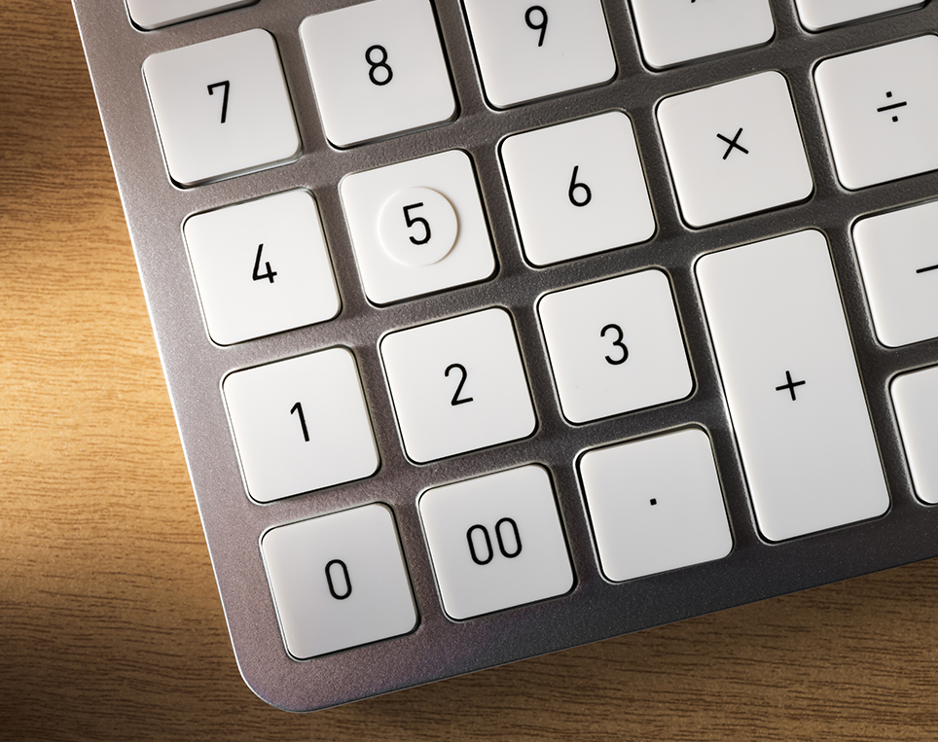
Czy jest coś magicznego w mnożeniu przez 6?
Mnożąc liczbę parzystą przez 6, iloczyn kończy się na tej samej cyfrze, co liczba parzysta. Na przykład 6×2=12, 6×4=24, 6×6=36 itd.

Slide 6

Kto pierwszy używał tabliczki mnożenia?
Podczas gdy Babilończycy jako pierwsi używali tabliczki mnożenia ponad 4000 lat temu, ich tablice były oparte na podstawie 60. Najstarsze znane tablice o podstawie 10 (podobne do współczesnej matematyki) pochodziły z Chin, datowane na około 305 p.n.e.

Slide 7
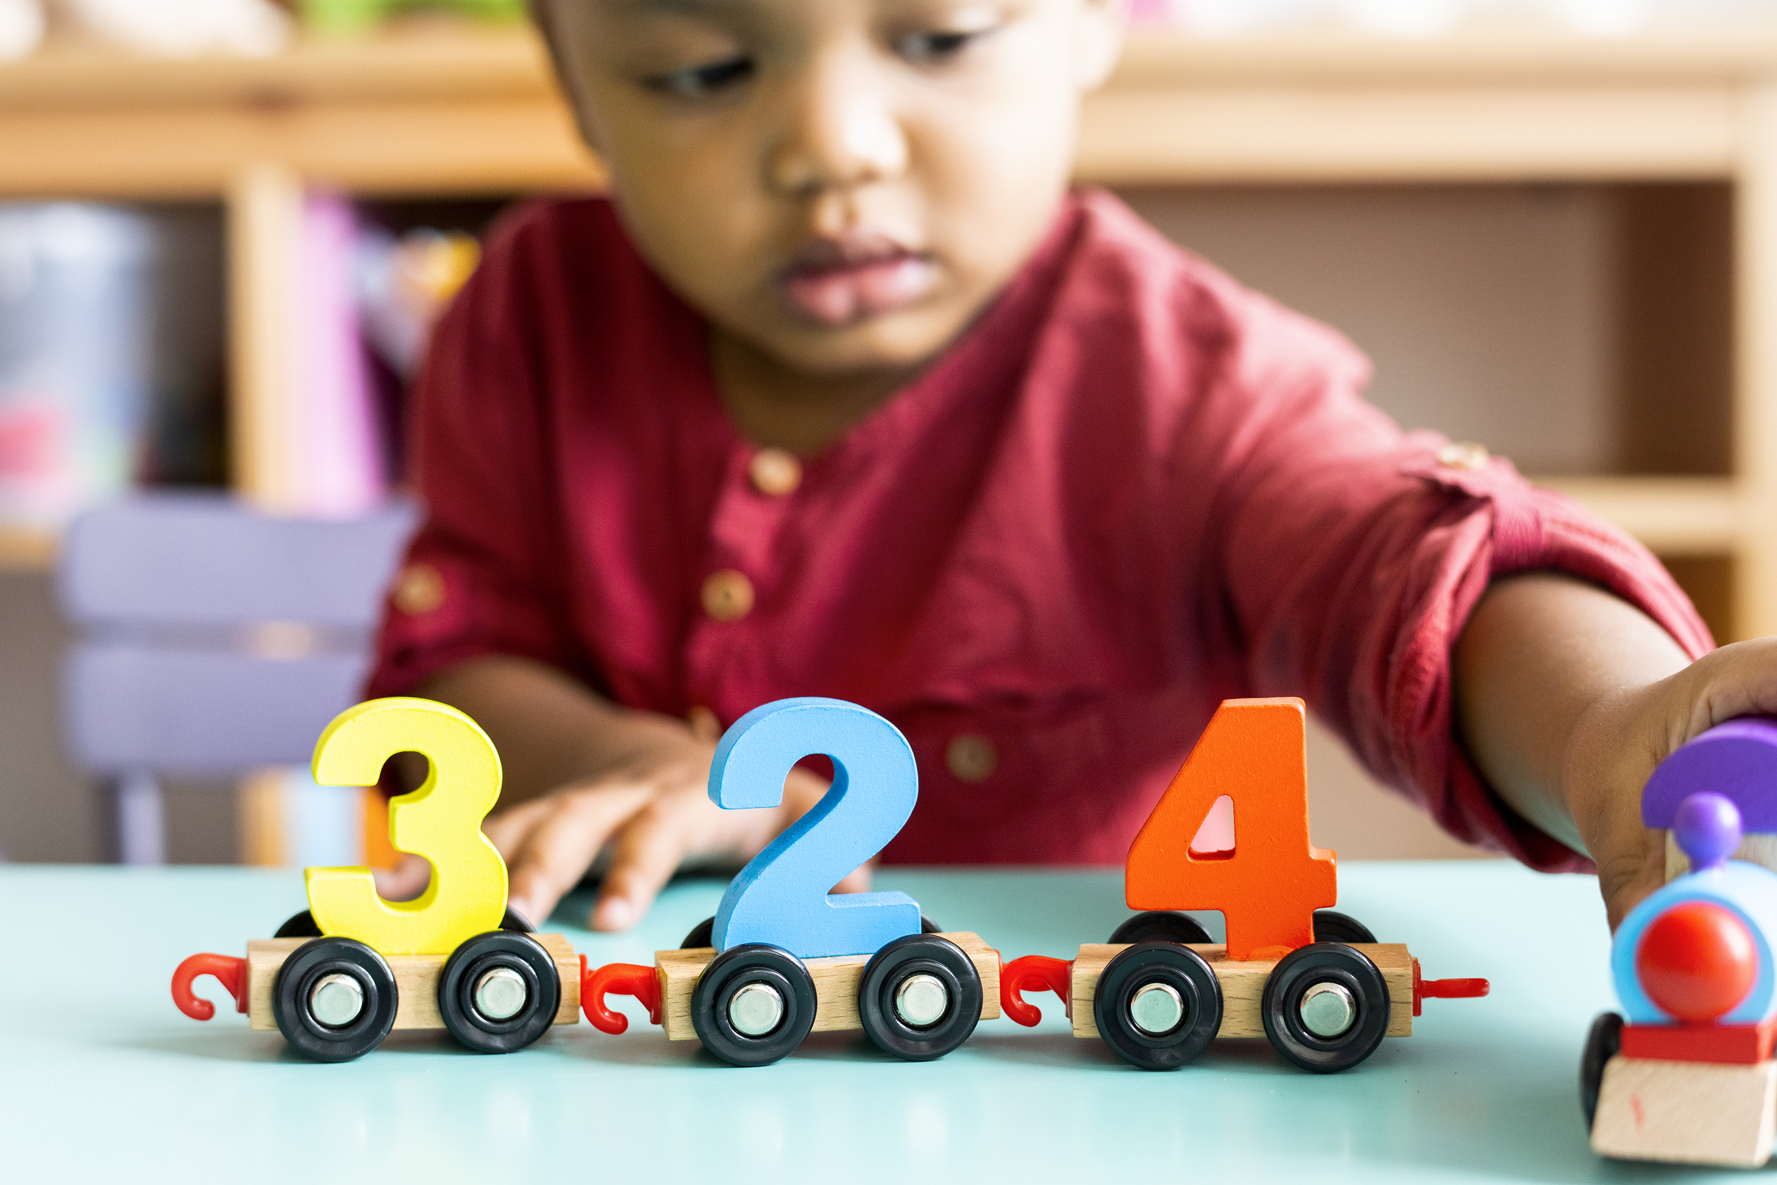
Dwuletni rekordzista mnożenia z Indii.
Najmłodszą osobą, która poprawnie rozwiązała problem z mnożeniem, jest dwuletni Siddhu. Poprawnie rozwiązał działania x2, x3 i x5 z zakresu tabliczki mnożenia. Potrafi również liczyć od 1 do 1000 i może dodać dowolne dwie liczby z zakresu od 1 do 100.

Slide 8
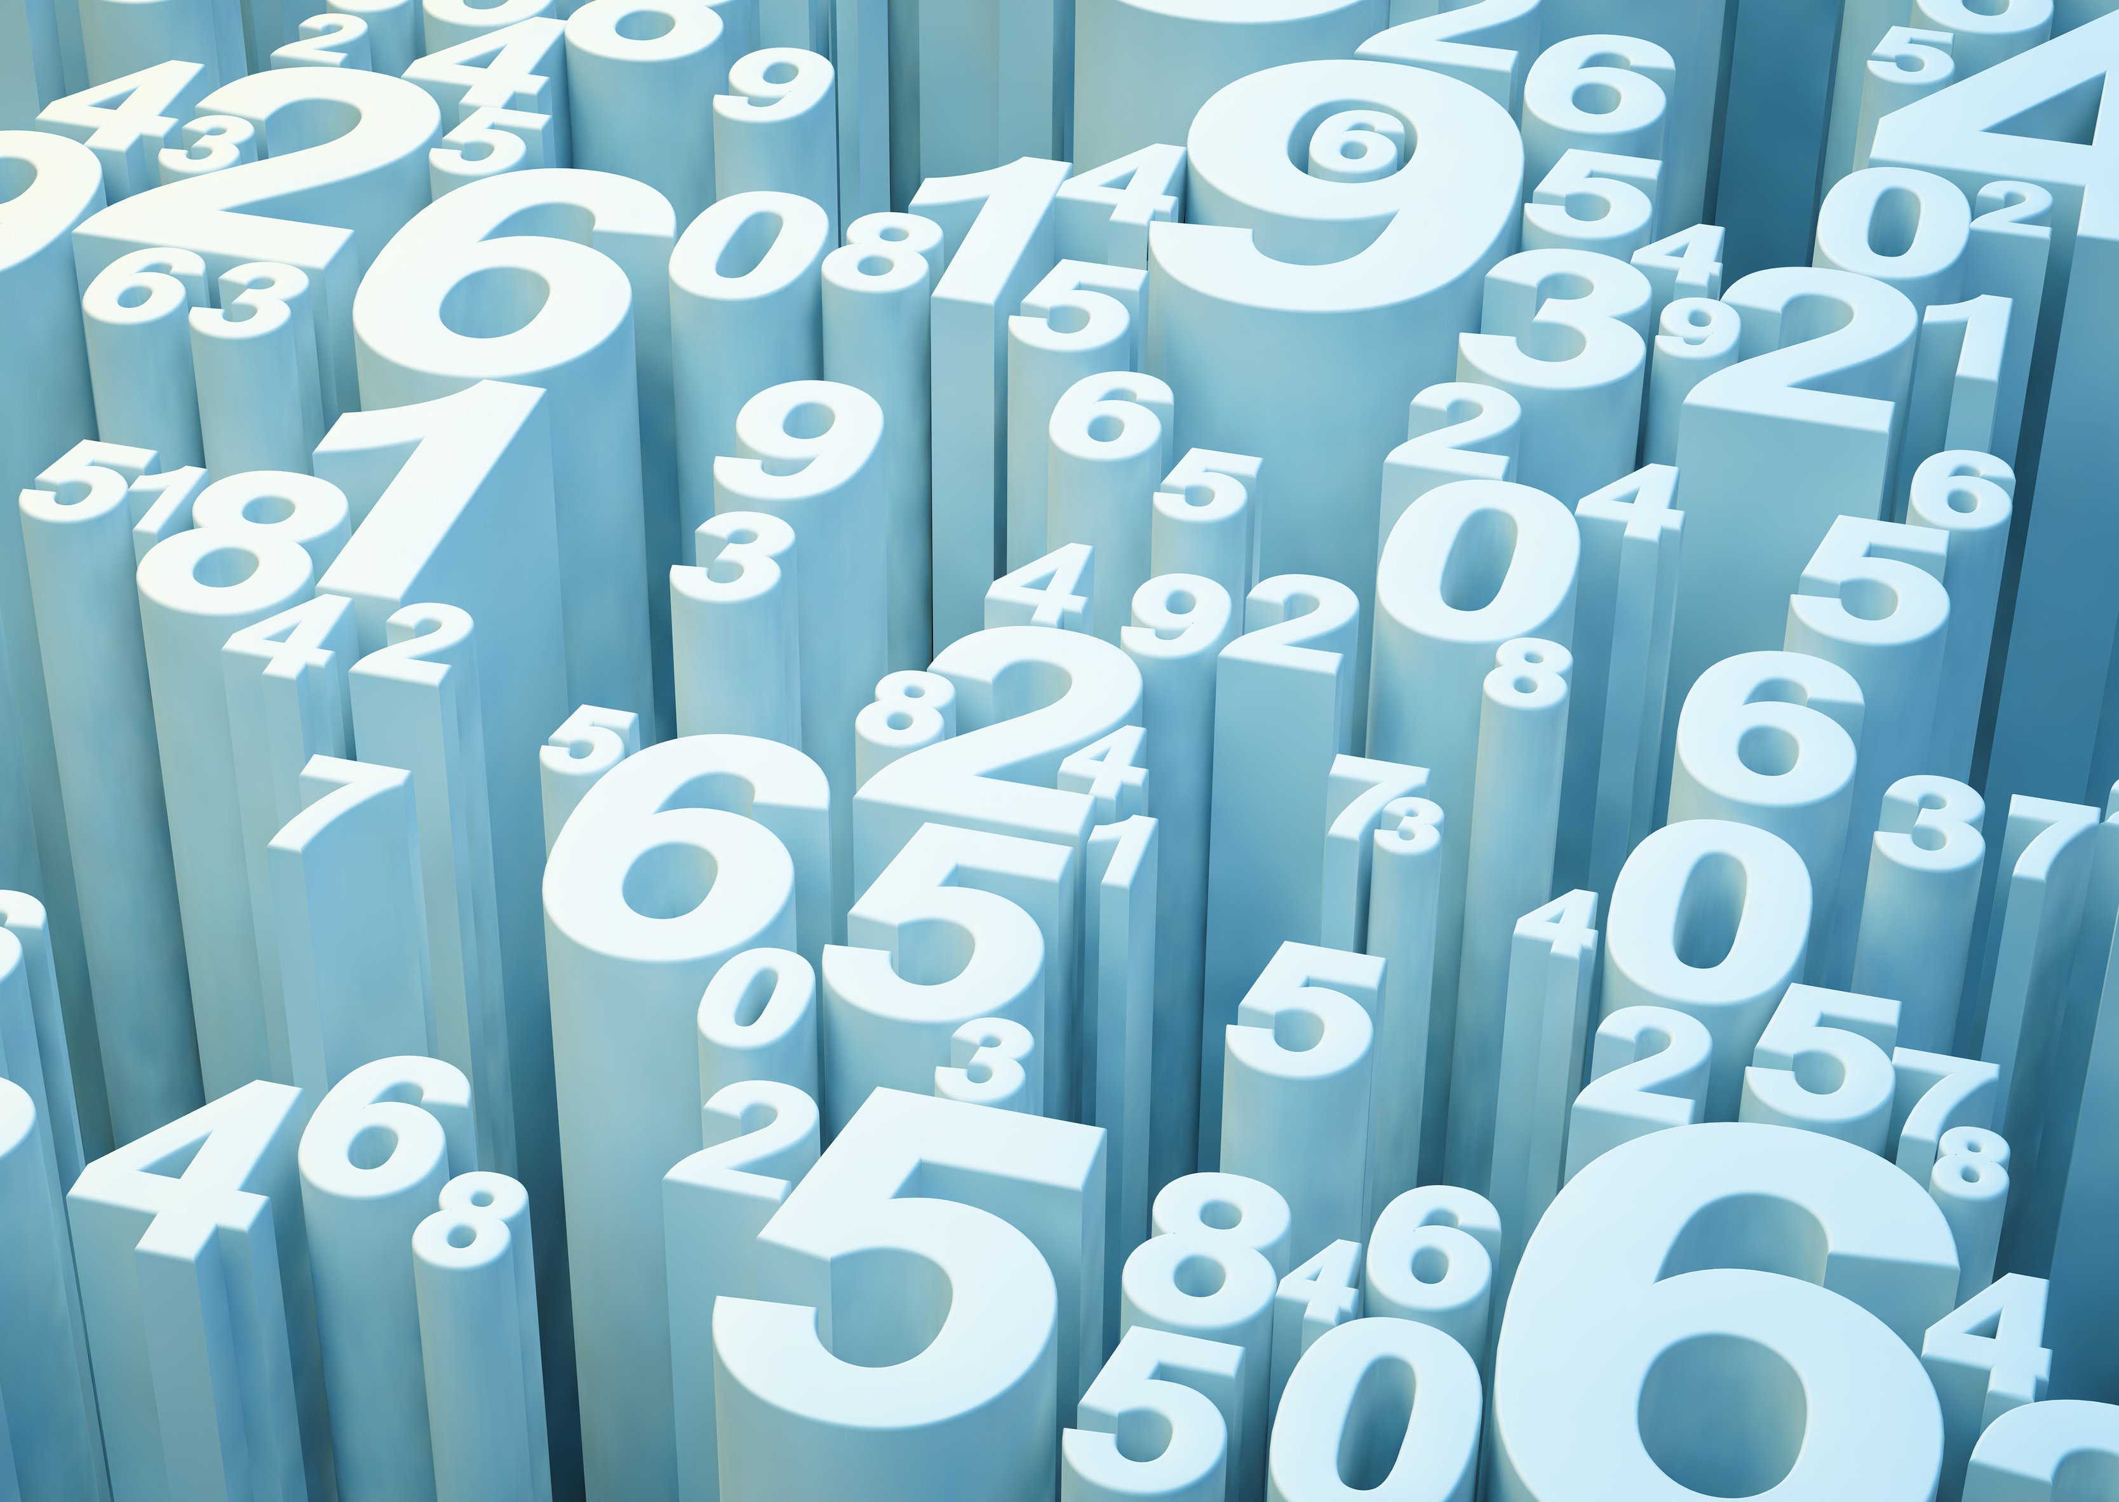
Czy liczby Arabskie zmieniły coś w mnożeniu?
Bardzo wiele! Wprowadzenie liczb arabskich w Europie około 1200 r. zarówno łatwo uprościło mnożenie, jak i pozwoliło na bardziej złożone obliczenia.
Wcześniej średniowieczna Europa używała liczb rzymskich, które były proste w prostych równaniach dodawania, ale były niezwykle trudne do pomnożenia lub podzielenia.

Slide 9
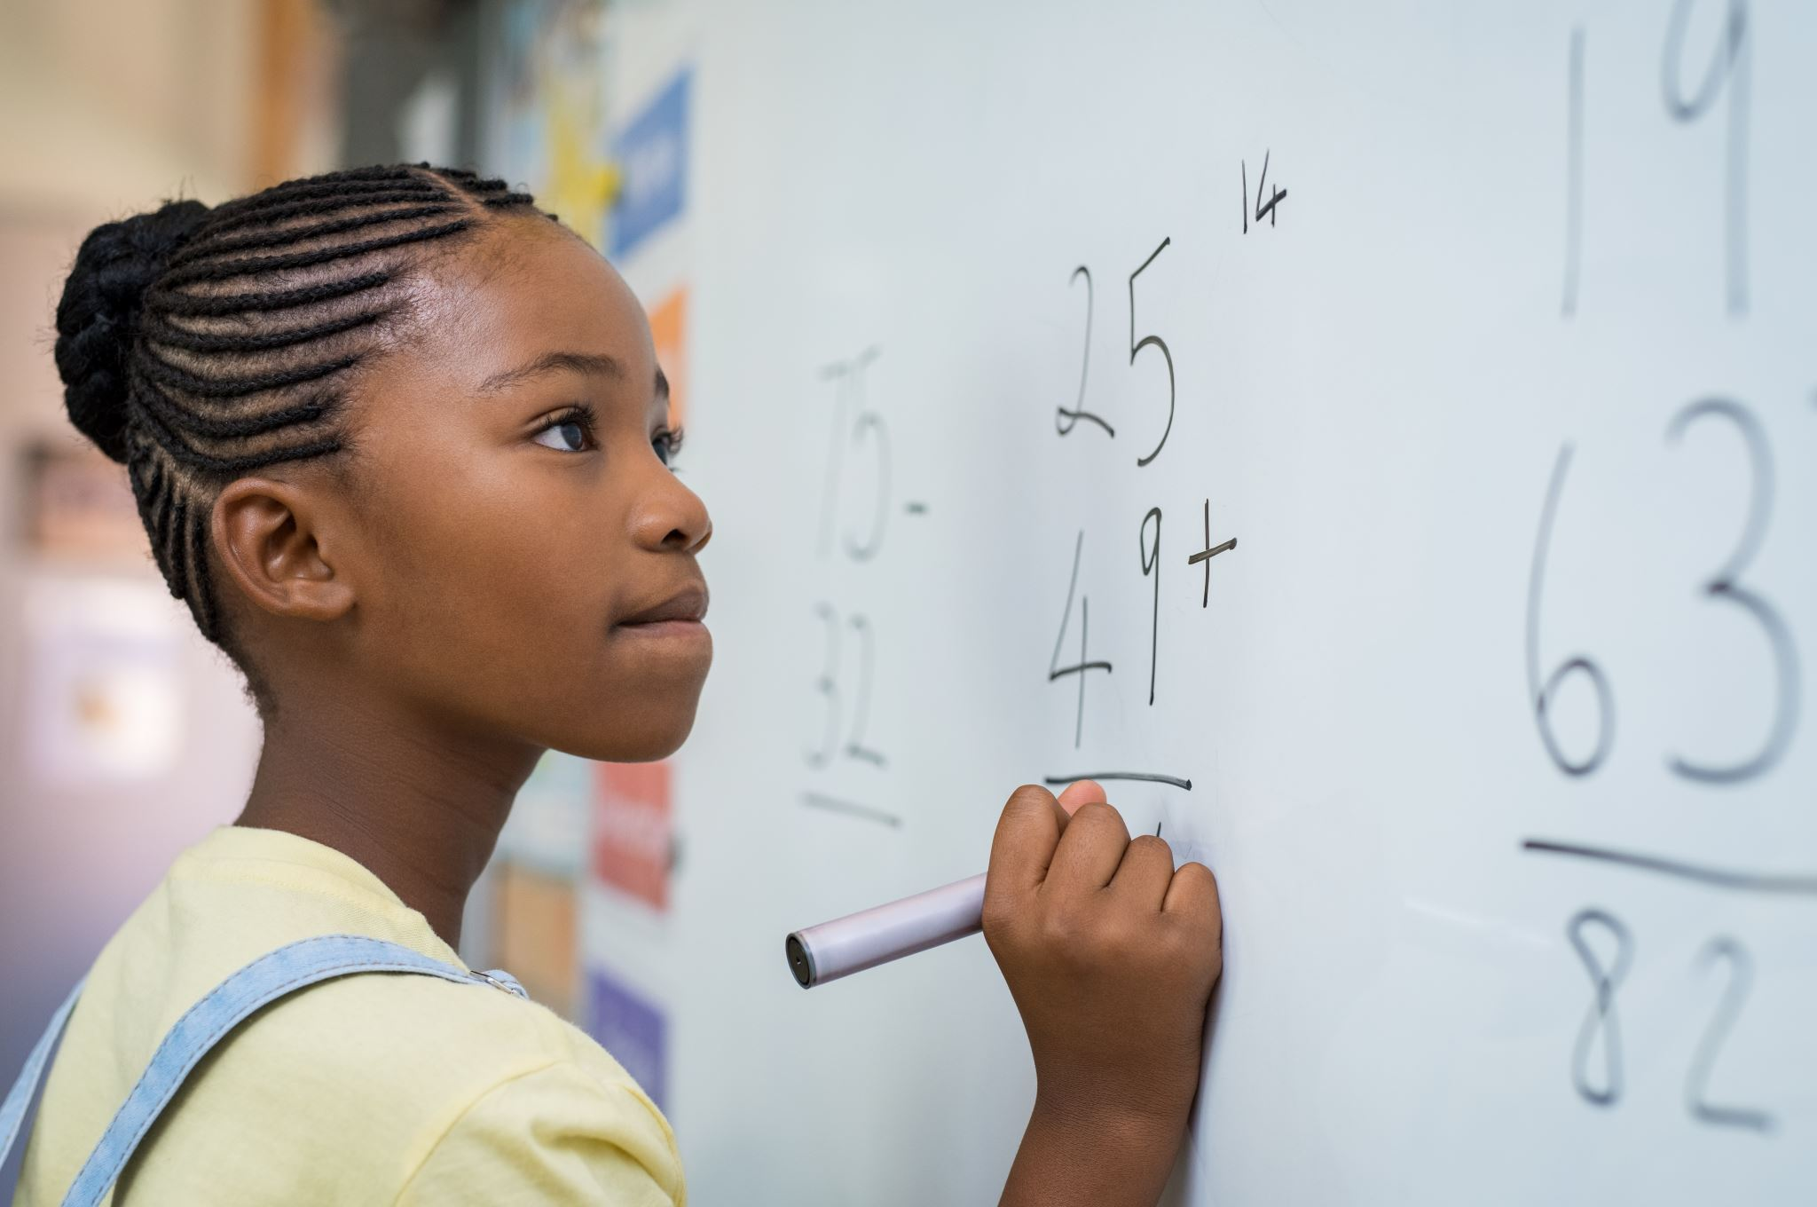
Czy ktoś potrafi pomnożyć 6832145690102 x 87652409213257?
My w pamięci zupełnie nie, ale okazuje się że….
W 1980 roku Shakuntala Devi z Indii weszła do Księgi Rekordów Guinnessa jako najszybciej mnożącą na świecie, kiedy poprawnie pomnożyła dwie 13-cyfrowe liczby w 28 sekund.

